Slide 1
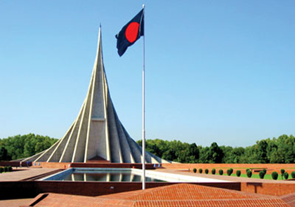
স্বাগতম

Slide 2
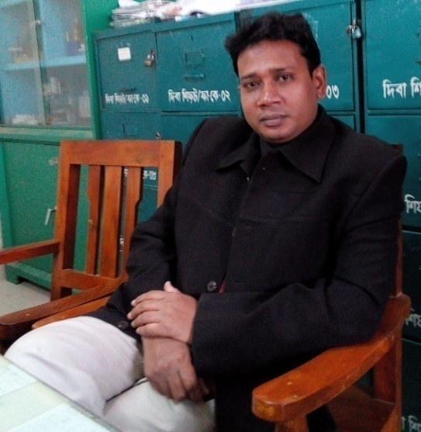
পরিচিতি
শিক্ষকের পরিচিতি
পাঠ পরিচিতি
নাম- মুহাম্মাদ শাহীন আল মামুন
সহকারী শিক্ষক
বিন্দুবাসিনি সরকারি বালক উচ্চ বিদ্যালয়, টাঙ্গাইল
বিষয়- বাংলাদেশ ও বিশ্বপরিচয়
শ্রেনি-অষ্টম
অধ্যায়-দুই

Slide 3
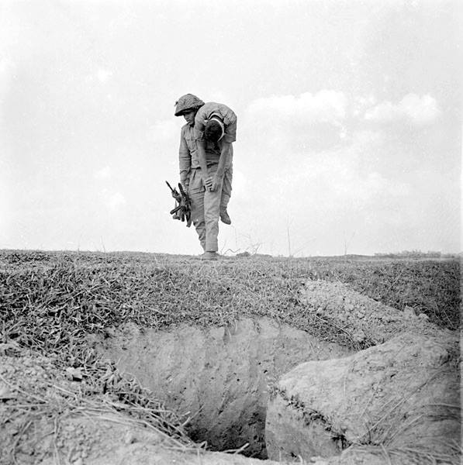
নিচে আমরা কিসের ছবি দেখতে পাচ্ছি?

Slide 4
আমাদের আজকের পাঠের বিষয় বাংলাদেশের মুক্তিযুদ্ধ

Slide 5
শিখনফল
মুক্তিযুদ্ধ সম্পর্কে জানতে পারবে
মুক্তিযুদ্ধ সম্পর্কে বলতে পারবে
দেশপ্রেম জাগ্রত হবে

Slide 6
৭ মার্চের ভাষণ

Slide 7
অস্থায়ী সরকার গঠন

Slide 8
বিভিন্ন সেক্টরে ভাগ

Slide 9
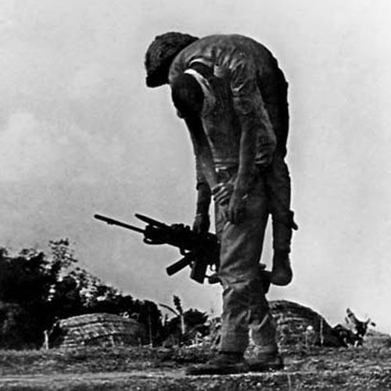
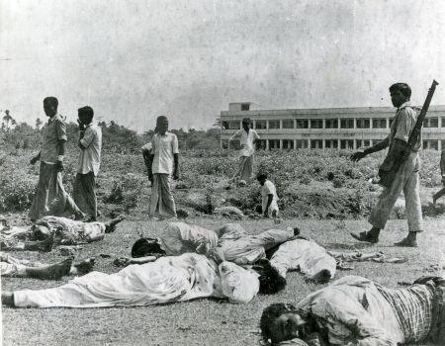
চিত্রে মুক্তিযুদ্ধ

Slide 10
চুড়ান্ত বিজয় ও আত্মসমর্পণ

Slide 11
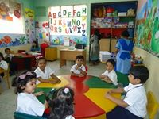
দলীয় কাজ
মুক্তিযুদ্ধকালীন মানচিত্র অংকন করে বিভিন্ন সেক্টর চিন্‌হিত কর--

Slide 12
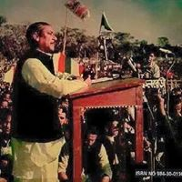
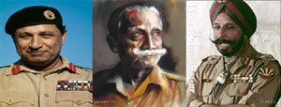
মূল্যায়ন
৭ মাচের ভাষণ কোথায় দেয়া হয়?
আমাদের বিজয় দিবস কবে?
মুক্তিযুদ্ধের সর্বাধিনায়ক কে ছিলেন?

Slide 13
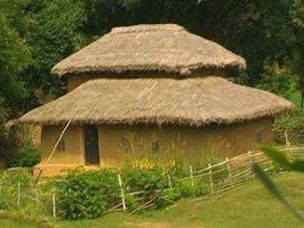
বাড়ির কাজ
মুক্তিযুদ্ধের ঘটনা নিয়ে একটি প্রতিবেদন তৈরি কর------

Slide 14
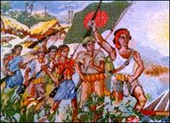
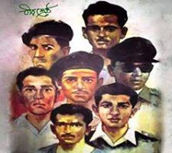
ধন্যবাদ

